Slide 1


Fast Lane Group
Worldwide Education &
Professional Services
www.flane.de
Notes:
Die Fast Lane Gruppe.
Fast Lane … Dienstleister u. Spezialist für High-End Technologie und Business Trainings
IT Trainings zu den unterschiedlichsten Herstellern wie Microsoft, Google, Cisco oder AWS. Und vielen weiteren wichtigen IT Herstellern.
Sei es Cloud, Security, Netzwerk oder allgemein digitale Transformationsprojekte
Und das seit 2003.
Das spannende ist, dass die Fast Lane Gruppe bereits seit 2009 durchgängig zu den Top 20 Unternehmen in der IT Trainingsbranche weltweit zählt.
Aber auch Footprint ebenso im klassischen Professional Services Bereich für unsere wichtigsten Hersteller
PreSales Support, Deployment Services und Adoption Trainings
Additional Information:
Im Jahr 2021 sind wir zur „most strategic IT Education company worldwide“ von der IDC im „magic quadrant“ aufgeführt worden !
1 mio Teilnehmer insgesamt seit bestehen, 50.000+ Students ww p.A, 20.000 in DE pro Jahr

Slide 2

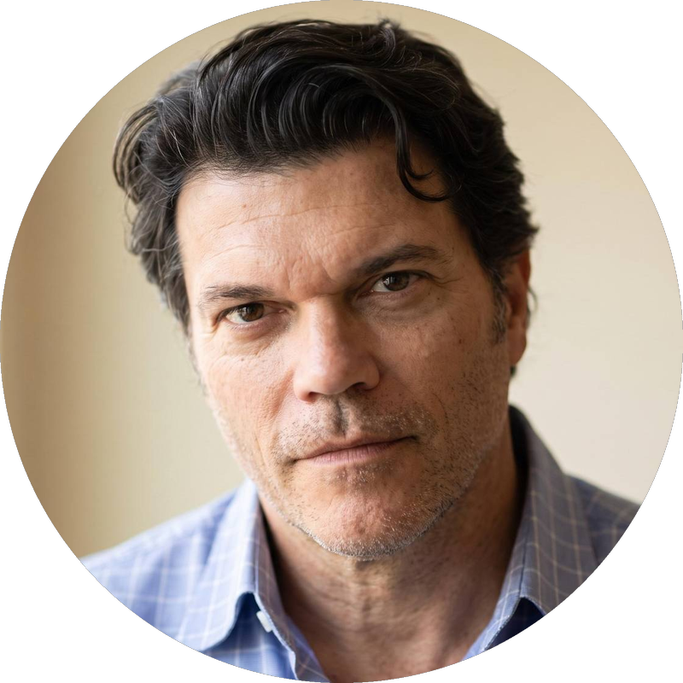




AGENTIC AI: FROM STRATEGY TO PRODUCTION.
Alexander
Kastil
AGENTIC AI CONSULTING · VIENNA
For Austrian SMEs, software teams and enterprise programmes.
AI at Work
Enterprise AI
Value discovery, KPI mapping and roadmap
Copilot, Foundry and multi-agent systems with governance
Agentic Software Engineering
Training & Team Enablement
State of art harness for Claude Code and GitHub Copilot
Master classes, custom course production and AI-tutored learning
integrations.at
github.com/alexander-kastil
SCAN TO CONNECT
alexander.kastil@integrations.at
linkedin.com/in/alexander-kastil
integrations.at
Notes:
Intro: Alexander Kastil, integrations.at. Four practice areas from AI at Work to team enablement. Certifications: Agentic AI Business Solutions Architect, Azure AI App and Agent Developer Associate, DevOps Engineer Expert.

